Slide 2
Il Gemello Digitale
del Comune di Milano
11.04.2024
Direzione Innovazione Tecnologica e Digitale
Area Interoperabilità del Dato
Ing. Silvia Castellanza

Slide 3
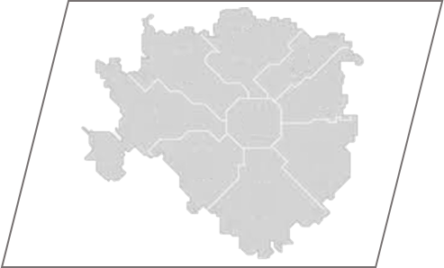

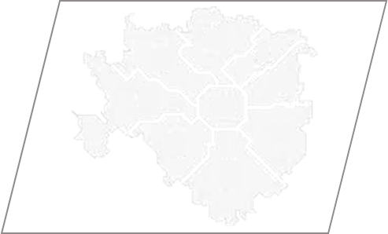
Architettura del Gemello Digitale Esteso
Obiettivo
Permettere al Comune di Milano e agli operatori della città di raccogliere e governare le informazioni relative ai servizi, correlarle e renderle disponibili per migliorare la gestione operativa, il monitoraggio e la pianificazione, anche attraverso analisi predittive, del territorio e sviluppare un portafoglio di servizi di Smart City integrato.
Il Gemello Digitale di Milano:
  È la rappresentazione digitale della città, alimentata dai dati e dalle informazioni in tempo reale di tutti i servizi digitali sul territorio
  Permette di monitorare e governare la città e i suoi servizi, sia per ambito che per singolo servizio, ma anche correlando informazioni afferenti a servizi ed ambiti diversi
  Può essere usato a supporto di decisioni «data driven»
Gemello Digitale
API
API
Servizi
integrati
Servizi
abilitanti
Territorio

Slide 4
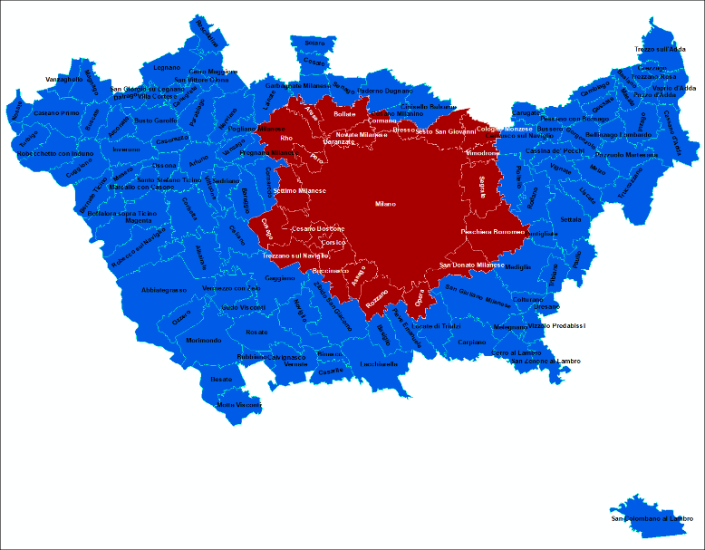
Il Progetto – Rilievo Territorio
Rilevazione ad alta definizione del territorio:
Superficie restituita dal volo aerofotogrammetrico e LiDAR (20 punti/mq.) oltre 1.500 kmq
Sviluppo lineare del rilievo terrestre 2.600 km.
Nuvola di punti terrestre oltre 2.000 punti/mq.
Censimento di circa 1.100.000 oggetti urbani
Oltre 250 Tb di dati.
05/22
07/22
04/23
09/23
Rilevazione
Elaborazione e Restituzione
Collaudo
Use Case - Esercizio

Slide 5


Indice di maturità del Gemello Digitale della Città
…
Fully Autonomous
Semi Autonomous
Real Time
Analytical
Visual
Capture
…
2024/2025

Slide 6
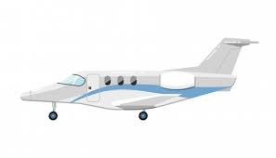
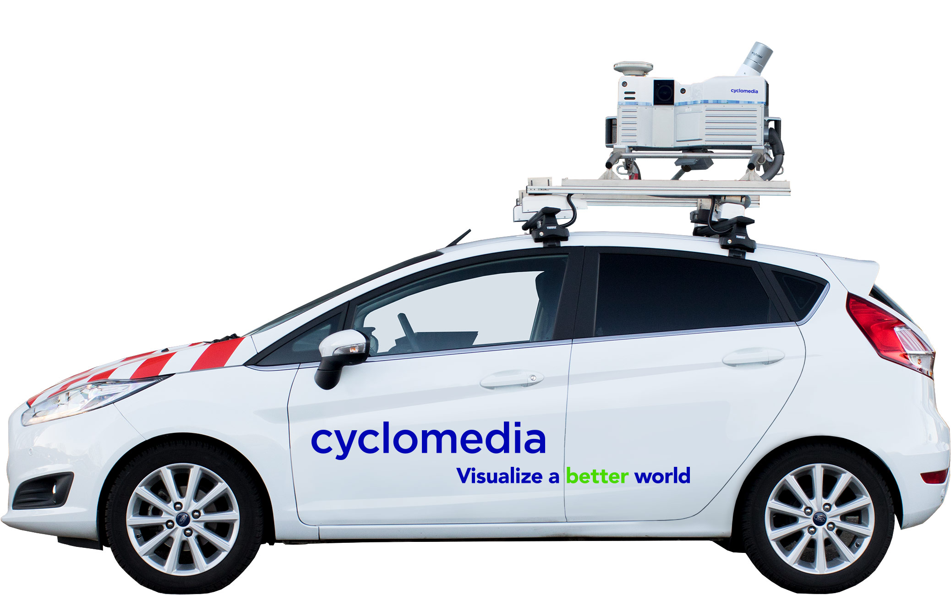

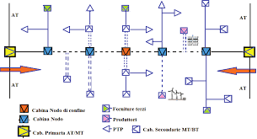
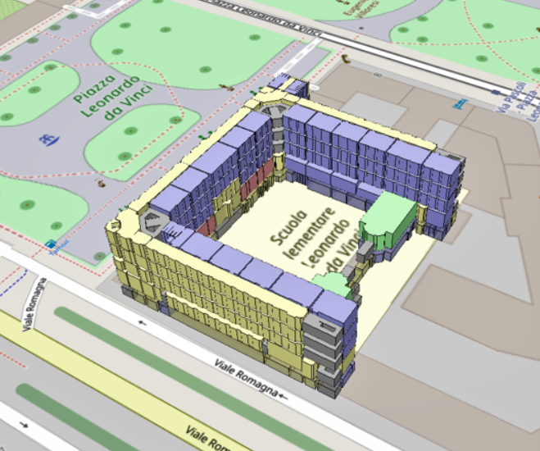
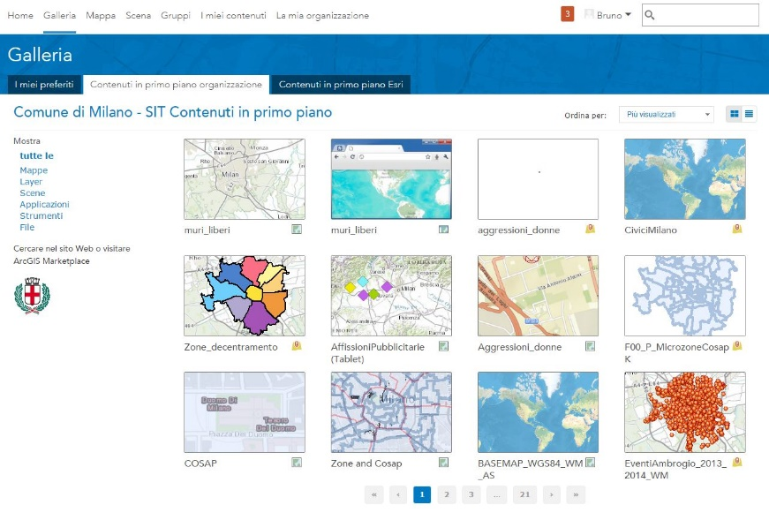
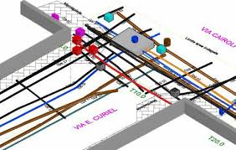
Caratteristiche del Rilievo Territoriale
True Ortophoto
MMV
Database Topografico
LiDAR aereo e terrestre
+
0,00
-
GIS Indoor & BIM
Database Sottosuolo
AS- Built

Slide 7
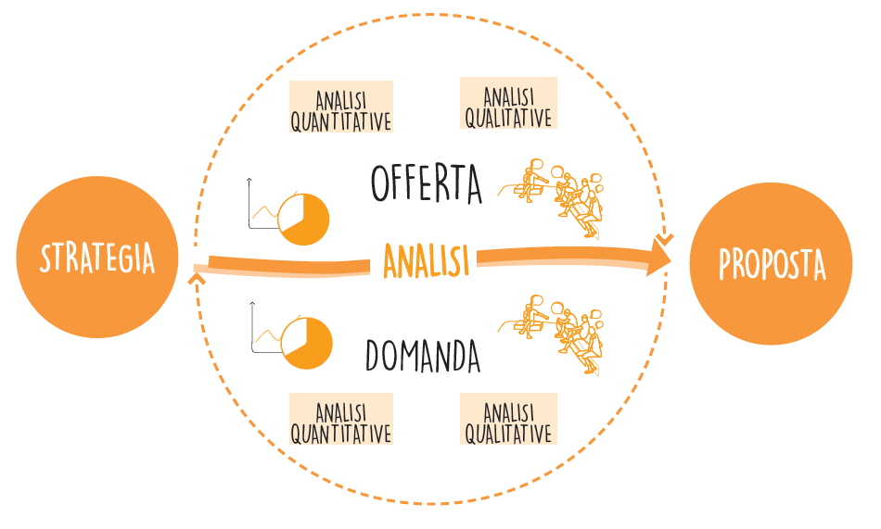
Un metodo di approccio data-driven al design dei servizi
Per impostare una strategia di welfare territoriale e, per tradurla in concrete proposte di servizi, è fondamentale passare attraverso la raccolta, l’interpretazione e la gestione integrata del più ampio e articolato set di INFORMAZIONI SU DOMANDA E OFFERTA.
Si tratta di una operazione di design, non riducibile alla misurazione di “cosa manca” in un determinato contesto.

Slide 8
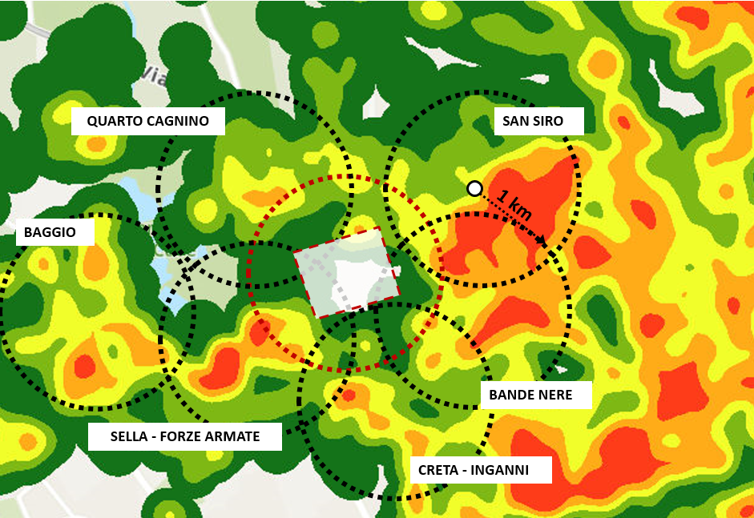
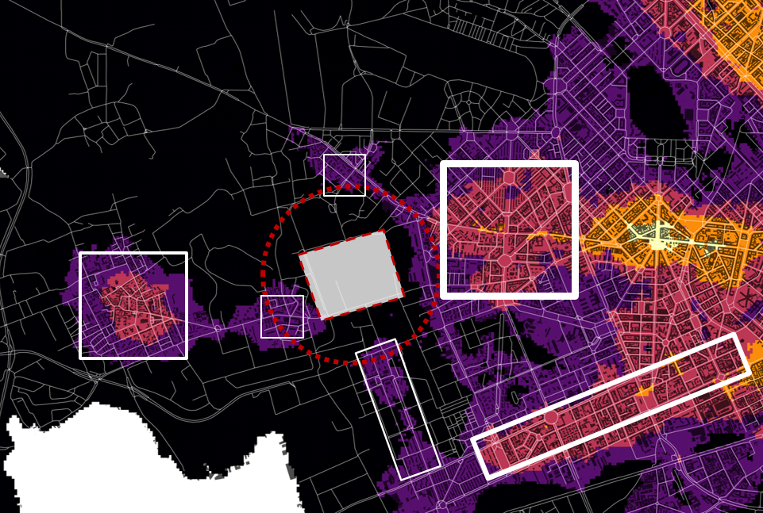
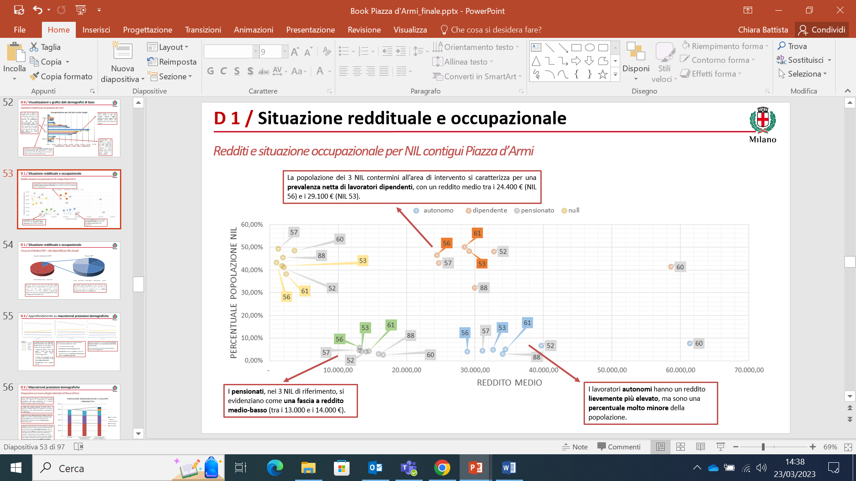
Un metodo di approccio data-driven al design dei servizi
Proseguire con l’implementazione di una metodologia di programmazione dei servizi data driven e quanto più automatizzata;

